Slide 1
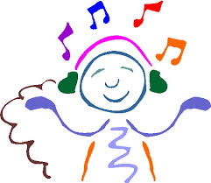
Musique Mercredi :
Le Long Du Large
http://www.youtube.com/watch?v=lyRVPtYhj4M

Slide 2
Inclure :
le titre de la chanson
le nom de l’artiste (avec une image)
le genre
le pays d’origine (de l’artiste)
trois (3) faits intéressants (de l’artiste ou la chanson)
cinq (5) mots que vous trouvez dans la chanson avec les paroles
Un sommaire de la chanson

Slide 3
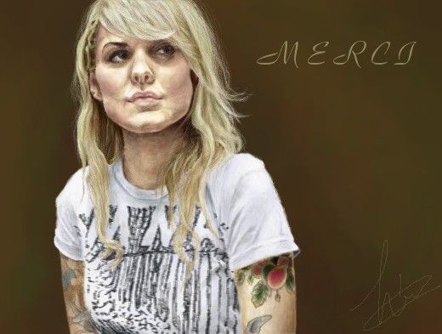
Cœur de Pirate (Béatrice Martin)
Genre: la musique folk
Pays d’origine : Canada
3 faits :
Elle a commencé à chanter et à jouer quand elle n'avait que trois ans
Elle a épousé un artiste de tatouage et a beaucoup de tatouages
Elle n'a pas gagné un prix Juno, mais elle a gagné quatre prix Félix

Slide 4
Un sommaire
Je pense que cette chanson dit que quand une relation se termine, il peut sembler comme si c'était une illusion. Nos combats («la guerre» et «le sang») obstruent («la tranchée») notre vision du bonheur. Quand nous réfléchissons sur les bonnes parties de la relation, c'est comme si ce n'était jamais réellement vrai («le mirage»).

Slide 5
Les Parties de Discours
Nom : chien, chat, maison, Starbucks, maman
Adjectif : belle, magnifique, grand(e)
Verbe : sauter, dormir, jouer, mourir
Adverbe : déjà, plus tard, certainement
Conjonction : et, parce que, mais, ou
Préposition : sur, sous, dans, avant,
Article : le, la, les, un, une, des

Slide 6
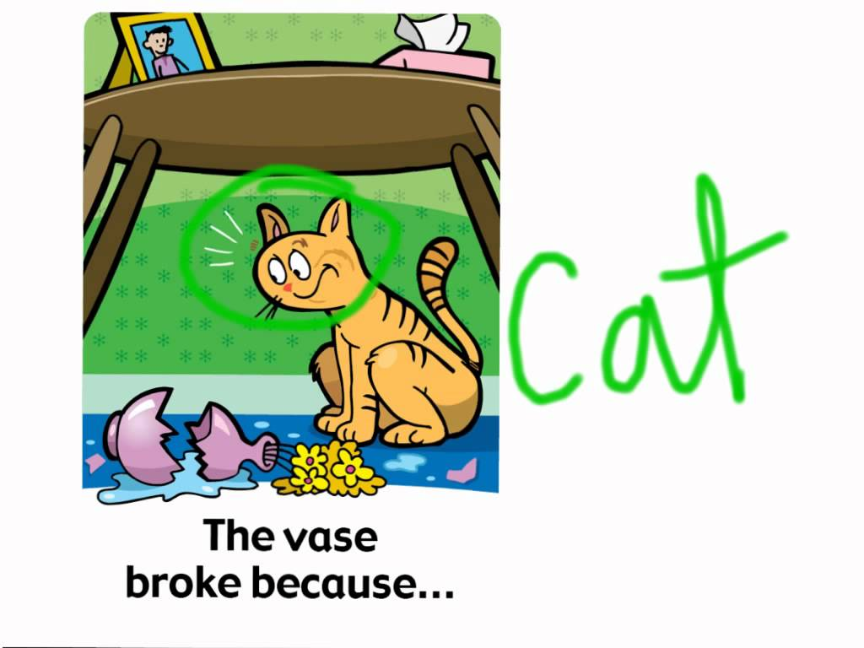
Inférence

Slide 7

Des façons pour fournir des indices :
Des gestes
Des sons
Des synonymes français
Les antonymes français
Des mots liés
Des racines d'un mot
Des images

Slide 8
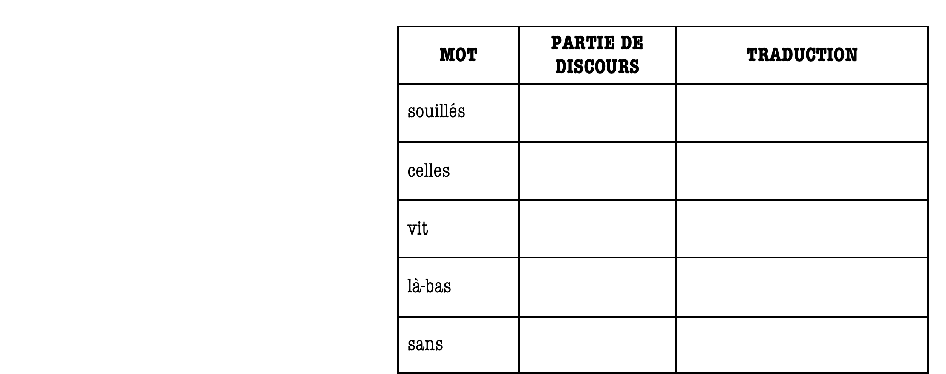

Slide 9
« souillés » :
Dépouillé des efforts souillés /
Par le temps des vagues
Partie de discours?
  Adjectif (m/pl)
Traduction?
  Soiled
Des synonymes français:
impur
sali
Des sons:
Notes:
Without any efforts soiled by the waves

Slide 10
« celles » :
Par le temps des vagues
Celles qui poussent nos souvenirs
Partie de discours?
  Pronom (f/pl)
Traduction?
  The ones/those
Des mots liés:
ce, cette, ces
Des gestes:
Notes:
Those (waves) which push our memories back

Slide 11

« Vit » :
Une masse comme une autre /
Qui vit dans un mirage
Partie de discours?
  Verbe en présent (vivre)
Traduction?
  To live
Des images:
Notes:
A mass like any other, that lives in a mirage

Slide 12
« là-bas » :
Celle qui règne entre moi et les battements/
De mon cœur qui crient jusque là-bas
Partie de discours?
  Adverbe
Traduction?
  Over there
Des racines:
là - there
bas - low
Notes:
The one raging between me and the beats of my heart that cry just over there

Slide 13
« Sans » :
Et sans prendre le bord /
On reste sans visage
Partie de discours?
  Préposition
Traduction?
  Without
Des antonymes français:
avec
Des gestes:
Notes:
And without running away, we stay faceless (without a face)

Slide 14
Adj. (m/pl)
soiled
The ones
Pron. (f/pl)
V. (prés.)
lives
Adv.
over there
prép.
without

Slide 15

Les règles:
Ne pas répéter les mots
Ne pas répéter les chansons ou les artistes
Choisir les mots et les chansons appropriés
Pratiquer avant la présentation
Écrire les mots dans vos journaux

Slide 16
Utilisez des mots de Musique Mercredi
10 mots/semaine x 15 semaines = 150 mots

Slide 17

Ma date de musique mercredi:

Slide 18
« Ta fête » par Stromae - Les Paroles
[Couplet 1]
Il est l'heure, fini l'heure de danser
Danse, t'inquiète pas tu vas danser
Balance-toi, mais tu vas te faire balancer
Défonce-toi, mais tu vas te faire défoncer
[Refrain]
Tu aimerais faire ta fête
Ta mère veut te la faire aussi, ta fête
Le juge voudrait te faire ta fête
Tout le monde te fera aussi ta fête
[Couplet 2]
Tu sors trop, du moins c'est ce qu'ils disent
Ils parlent trop, c'est pourquoi tes oreilles sifflent
À qui la faute? C'est la faute à autrui, hein?
C'est les autres, toi tu n'as qu'une seule envie
[Refrain x2]
Tu aimerais faire ta fête
Ta mère veut te la faire aussi, ta fête
Le juge voudrait te faire ta fête
Tout le monde te fera aussi ta fête

